Slide 1

基于AI大模型的地面沉降数据
人工智能+先进智算
深度智算、启承未来
智能分析与运维能力提升方案介绍

Slide 2

业务痛点
现有平台已较好解决「数据能汇、业务能管、结果能看」，「问得快、查得准、报得及时」仍有提升空间
01
知识利用低效
02
数据查询门槛高
政策制度、监测规范、设备手册、历史报告分散存放，检索成本高；经验依赖人工，专业问答难以即时、可溯源。
行政区/站点/时段统计对比、趋势分析、异常识别频度高、口径严；传统取数环节多、耗时长。
03
报告编制负担重
04
安全与效率难兼顾
周报、月报、季报及专题报告需模板填充、指标计算、图表制作与文字组织并行，成果时效受限。
跨区访问业务数据必须受控、可审计；智能化能力需在「数据不出域、最小暴露」前提下落地。
深启科技 · 地面沉降智能分析与运维能力提升方案

Slide 3
建设目标
围绕智能化、安全性、可用性、可维护性、可扩展性，构建三位一体智能核心引擎
形成以「智能问答 + NL2SQL数据查询 + 自动报告生成」为核心的三大智能化能力，推动地面沉降监测由信息化管理向智能化服务延伸。
① 智能知识问答
② 自然语言查数
③ 报告自动编制
④ 安全可控落地
融合规程标准、监测规范、历史成果与运维知识，实现可引用、可追溯的专业问答。
业务人员用自然语言完成统计对比、趋势分析与异常查询，降低取数门槛。
覆盖周/月/季报及专题报告，从取数、计算、图表到成文一键生成，人工复核把关。
政务外网部署 + 跨区只读最小访问；模型输出受引用、规则、模板与人工复核约束。
深启科技 · 地面沉降智能分析与运维能力提升方案

Slide 4
建设前 VS 建设后
从经验驱动、人工取数，迈向数据驱动、AI辅助、成果可追溯
建设前 · 传统模式
建设后 · 智能大模型
人找知识
知识找人
规范、案例分散，检索效率低
智能问答秒级获取，引用可追溯
数据分散
AI自动取数
取数依赖人工，口径难统一
自然语言查库，图表结论一体
人工分析
VS
AI智能分析
趋势对比与异常研判耗时长
自动统计、对比、异常与摘要
人工写报告
报告智能生成
填表、制图、写稿并行负担重
模板驱动一键成稿，人工复核
经验难沉淀
知识资产沉淀
专家经验难以规模化复用
规程与成果持续入库、增量更新
深启科技 · 地面沉降智能分析与运维能力提升方案

Slide 5
产品定位
以大模型为核心，融合领域知识与监测数据，服务地面沉降智能分析与运维
知识库
智能问答
规程、标准、手册、历史报告
→
→
政策解读 · 规范咨询 · 运维知识
地面沉降智能分析大模型
监测数据库
智能查数
水准 / GNSS / InSAR / 地下水
通用大模型 + RAG专业知识检索
+ 受控SQL查询 + 模板引擎
自然语言问数 · 图表结论一体
报告模板
自动报告
周报、月报、季报、专题报告
一键生成 · 人工复核 · 成果归档
深启科技 · 地面沉降智能分析与运维能力提升方案

Slide 6
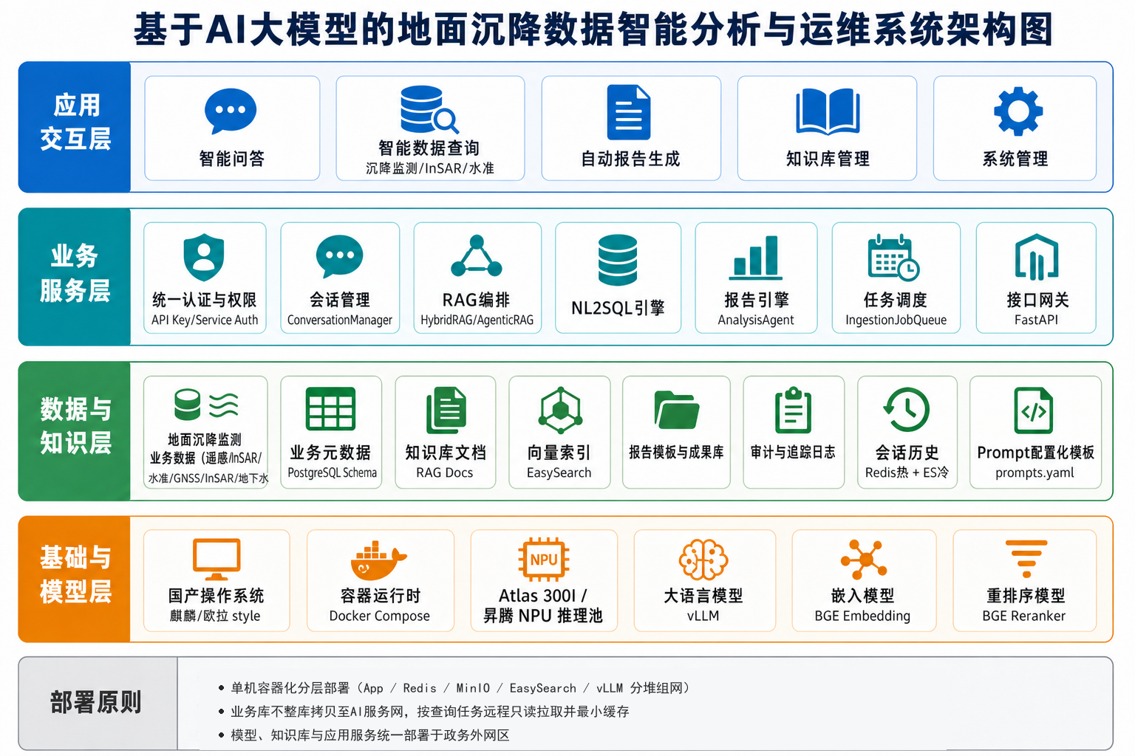
系统架构
交互 — 服务 — 数据 — 算力 四层构建；业务库远程只读，知识资产本地治理
深启科技 · 地面沉降智能分析与运维能力提升方案

Slide 7
架构要点
单机可交付、边界清晰、能力可扩展 — 兼顾落地性与长期演进
四层解耦
分栈组网
数据最小暴露
应用交互、业务服务、数据与知识、基础与模型分层部署，便于独立扩容与替换。
应用编排 / 数据知识 / 模型推理分栈容器化，故障域隔离，运维更清晰。
不对业务库整库拷贝；按任务远程只读拉取，结果最小缓存，避免形成第二业务库。
政务外网落地
国产化底座
能力可扩展
大模型、知识库与应用服务统一部署于政务云政务外网区，满足安全管控要求。
麒麟OS + 容器运行时 + Atlas 300I/昇腾NPU + 国产开源指令模型。
可扩展站点、文档、数据表与报告类型；模型与知识支持热更新、增量接入。
深启科技 · 地面沉降智能分析与运维能力提升方案

Slide 8
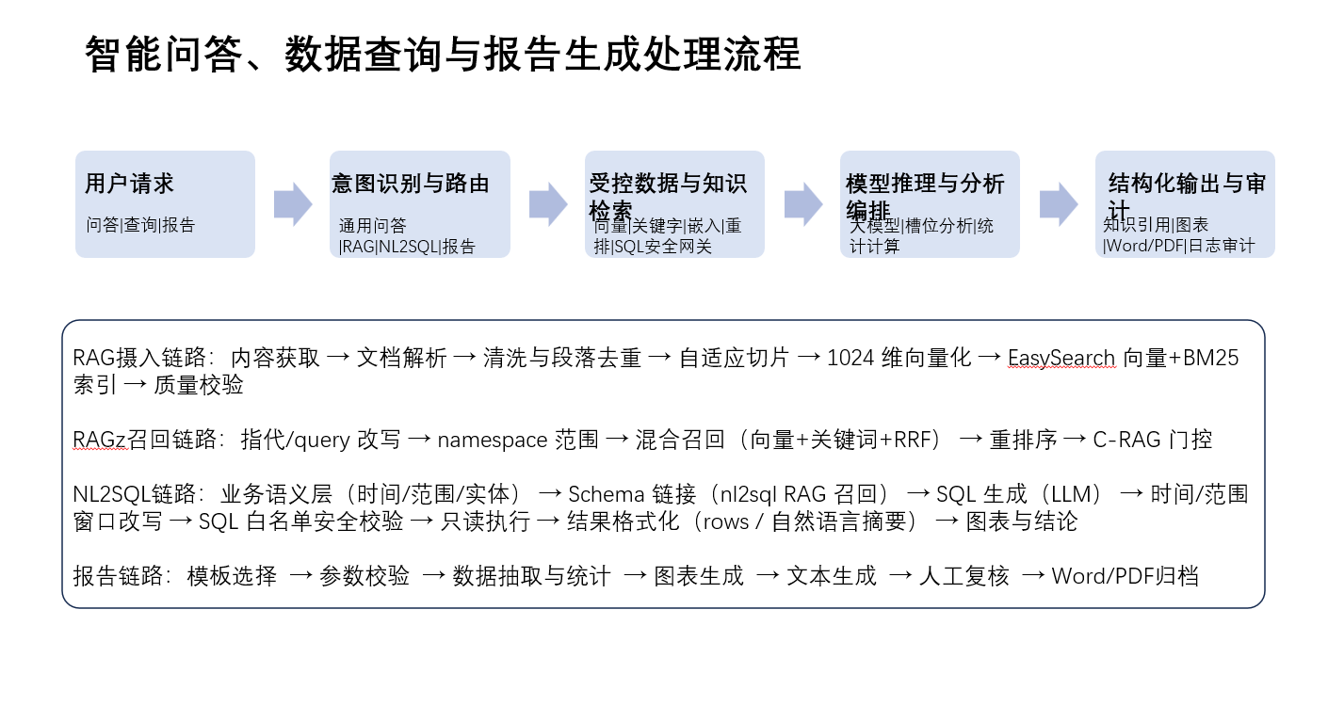
核心能力处理流程
意图识别与路由 → 受控数据与知识检索 → 模型推理与分析编排 → 结构化输出与审计
深启科技 · 地面沉降智能分析与运维能力提升方案

Slide 9
核心能力一：智能知识问答
通用问答 + 专业知识RAG，回答可引用、可追溯，杜绝无依据编造
面向政策解读、业务流程、平台操作与监测专业问题，系统自动识别意图并选择最优路径。专业问答采用「解析—切片—向量化—混合检索—重排序—带引用生成」链路，依据不足时明确提示。
1 文档接入
2 清洗切片
3 混合检索
4 精排生成
5 会话管理
核心能力
典型场景
流式多轮对话
保存不少于10轮上下文摘要，支持指代消解与澄清提问
“通州区地面沉降监测的主要技术规范有哪些？”
混合检索精排
— 匹配知识库标准与规程，返回带章节引用的权威解答
向量召回 + 关键词召回 + 重排序，提升专业命中率
引用溯源强制
回答附带来源；依据不足时明确提示，不编造结论
“静力水准设备异常如何排查？”
— 检索设备手册与运维案例，给出可操作处置指引
知识增量更新
支持多格式文档入库，无需重训即可吸纳最新资料
深启科技 · 地面沉降智能分析与运维能力提升方案

Slide 10
核心能力二：智能数据查询（NL2SQL）
自然语言问数，经语义层与SQL安全网关只读执行，结果图表与结论一体呈现
不让大模型“自由拼SQL后执行”。先识别意图与实体，再在受控Schema中匹配表字段，生成SQL草案并经白名单、语法、权限与成本校验后，以只读方式跨区访问业务库。
1
2
3
4
5
意图识别
语义建模
Schema链接
SQL校验执行
结果呈现
趋势 / 对比 / 统计
异常 / 站点详情
字段口径字典
覆盖率目标≥95%
仅预登记库表视图
禁止越权对象
AST+白名单+限流
只读 · 超时中止
表格 · 折线 · 柱状
异常标记 · 摘要
典型提问示例
“查询通州区近三个月沉降速率超过阈值的监测点”
“对比去年与今年同期地下水水位变化趋势”
“列出本周运行异常的静力水准站点及持续时长”
深启科技 · 地面沉降智能分析与运维能力提升方案

Slide 11
核心能力三：自动化报告生成
模板驱动 + 数据计算 + 规则图表 + 大模型辅助表达 + 人工复核
01
模板管理
02
任务编排
03
数据计算
预置周/月/季报、专题及运维成果等不少于5套模板，版本与字段映射可追溯。
选择时段、站点、区域与类型后异步执行，展示进度，支持失败重试。
调用受控查数服务，计算沉降量、速率、同比环比、异常数量等，口径可追溯。
04
图文生成
05
人工复核
06
成果输出
图表由规则引擎生成；文本由大模型辅助撰写；数值不可被模型改写。
在线预览、编辑、批注与确认；未确认不得作为正式发布稿。
输出Word/PDF并归档；水印与权限控制，跨区回传受控。
深启科技 · 地面沉降智能分析与运维能力提升方案

Slide 12
安全边界与数据访问
智能化能力在「数据不出域、跨区最小访问、全程可审计」前提下落地
六里桥互联网区
金山云互通策略区
政务云政务外网区
既有监测平台与业务库
只读视图 / 数据服务接口
路由 · ACL · 访问控制
仅放通白名单，不暴露公网服务
AI应用 · 推理 · 知识服务
Atlas 300I ×4 · RAG · 向量库
业务门户入口
源/目的IP与端口白名单
问答 / 查数 / 报告服务
监测业务数据库
必要方向最小开放
SQL安全网关与审计
API / JDBC（TLS）
策略清单管理可回滚
模型与知识本地治理
原则：跨区默认最小权限 · 只读账号 · 白名单 · 加密传输 · 全程审计 | 优先走数据服务接口 | 模型输出须经引用、规则、模板与人工复核，不直接作为行政或专业结论
深启科技 · 地面沉降智能分析与运维能力提升方案

Slide 13
方案价值
安全可控、效率提升、知识沉淀、决策辅助 — 支撑地面沉降防控日常业务
问得快
查得准
报得及时
用得安心
长得远
可追溯智能问答
自然语言自助分析
报告编制提质增效
跨区安全访问边界
可维护可扩展底座
政策、规范、运维知识秒级获取，引用可核查，降低检索与咨询成本。
提问即分析，自动出表出图出摘要，显著减少人工取数与加工环节。
周月季报与专题报告一键生成，人工复核把关，成果规范可归档。
数据不出授权域，只读最小暴露，调用与分析过程全程可审计。
知识增量更新、模型可替换、模板可维护，站点与报告类型可扩展。
推动地面沉降监测业务由「信息化管理」进一步向「智能化服务」延伸，增强对城市安全运行与地质安全保障的支撑能力。
深启科技 · 地面沉降智能分析与运维能力提升方案

Slide 14





深度智算
启承未来
总部地址：合肥市中国科大国金院4号楼702
北京地址：北京市丰台区星火路1号院1805
网址：www.tsingdeep.com / www.deeprev.com
客服热线：010-83668052 / 18911883538
总部官网
深启官网
微信公众号

